Slide 1
«Изготовление по образцу из полуфабрикатов кукольной мебели - стул»
Работу выполнила:
Карева Светлана Николаевна
учитель начальных классов
ГОАУ коррекционной школы – интернат №5
п. г . т. Прогресс Амурской области.

Slide 2
Загадки
На четырёх ногах стою.
Ходить я вовсе не могу,
Когда устанешь ты гулять,
Ты можешь сесть и отдыхать.
С ногами, а не ходит,
Со спинкой, а не лежит.

Slide 3
Тема урока
«Изготовление по образцу из
полуфабрикатов кукольной мебели -стул».

Slide 4
Цели урока:
Научить изготавливать кукольную мебель; работать со столярными инструментами;
Развивать внимание, зрительное восприятие;
Воспитывать трудолюбие и аккуратное отношение к работе.

Slide 5
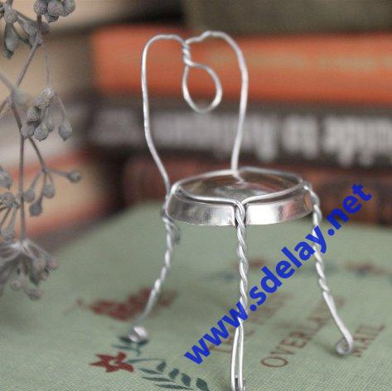
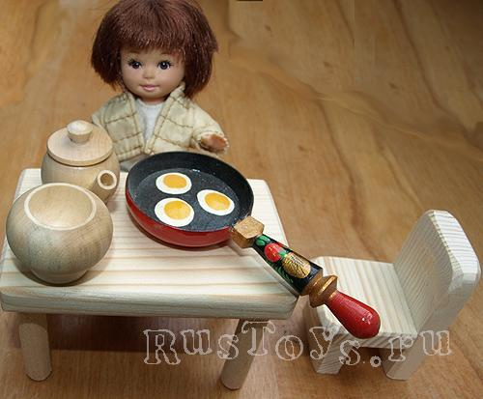
Стулья из разного материала

Slide 6
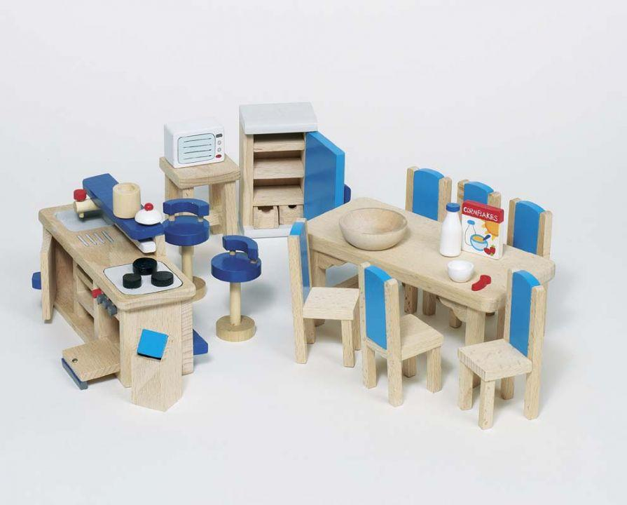

Slide 7
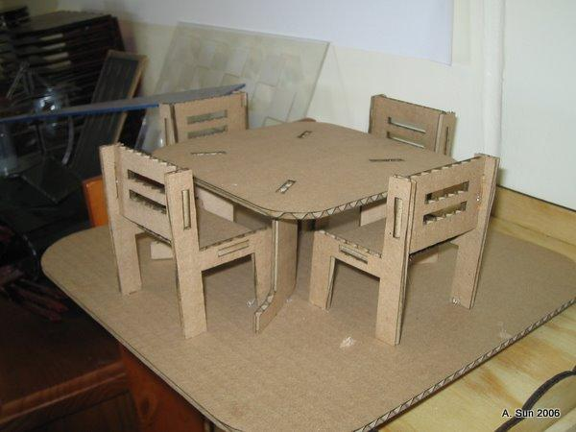


Slide 8
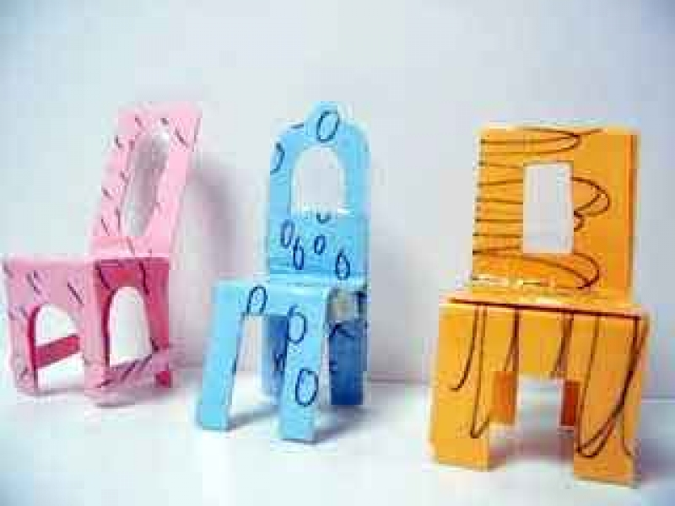

Slide 9
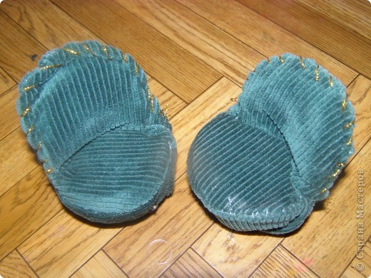

Slide 10
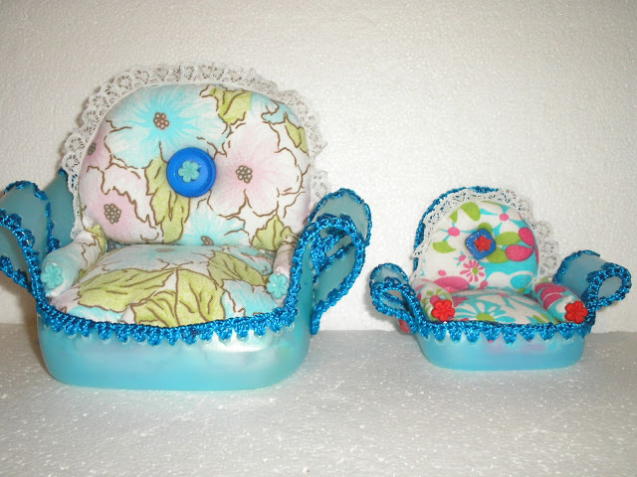

Slide 11
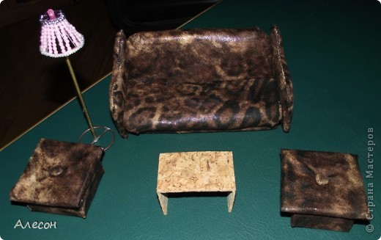

Slide 12
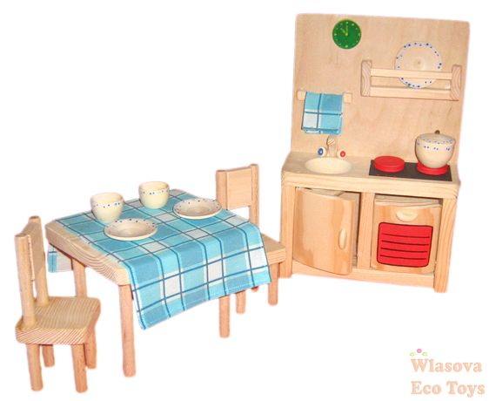

Slide 13
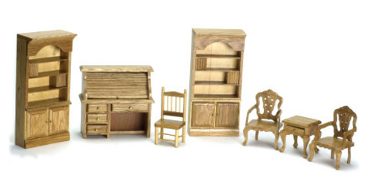

Slide 14
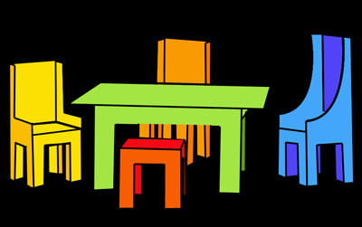

Slide 15
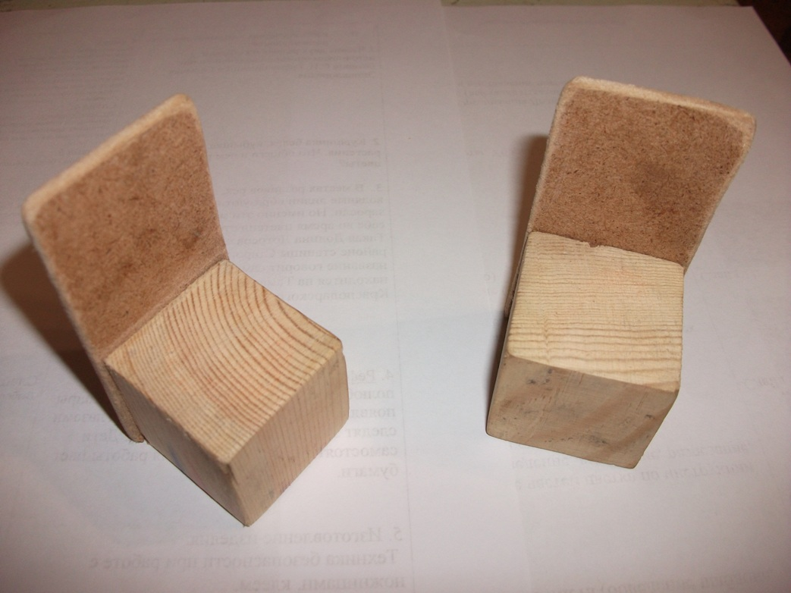

Slide 16
Техника безопасности
Работать молотком с хорошо насаженными и исправленными (без трещин) ручками;
Ударять по головке гвоздя так, чтобы направление удара приходилось точно вдоль стержня;
Не стоять за спиной ученика;
Держать молоток за конец рукоятки.;
При ударах смотреть на шляпку гвоздя.

Slide 18
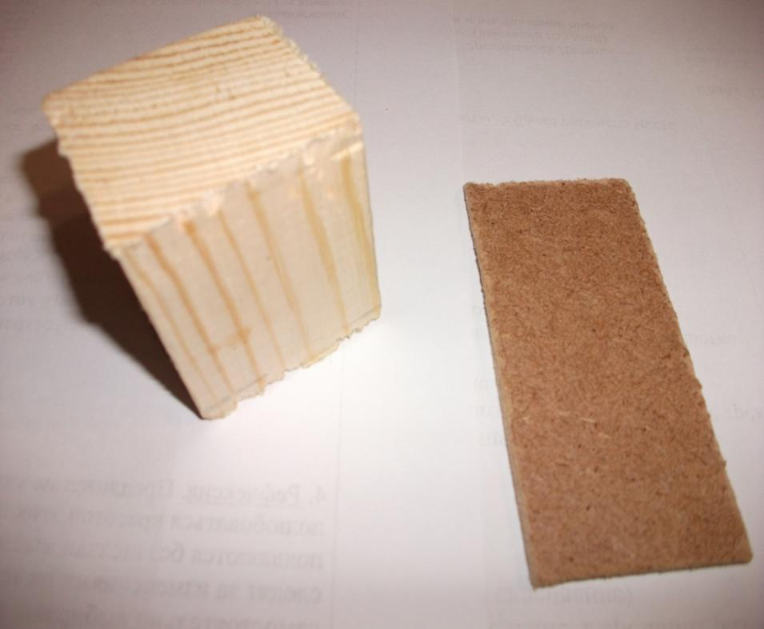

Slide 19
Техника безопасности
Работать молотком с хорошо насаженными и исправленными (без трещин) ручками;
Ударять по головке гвоздя так, чтобы направление удара приходилось точно вдоль стержня;
Не стоять за спиной ученика;
Держать молоток за конец рукоятки.;
При ударах смотреть на шляпку гвоздя.

Slide 20

Спасибо за урок!

